Slide 1

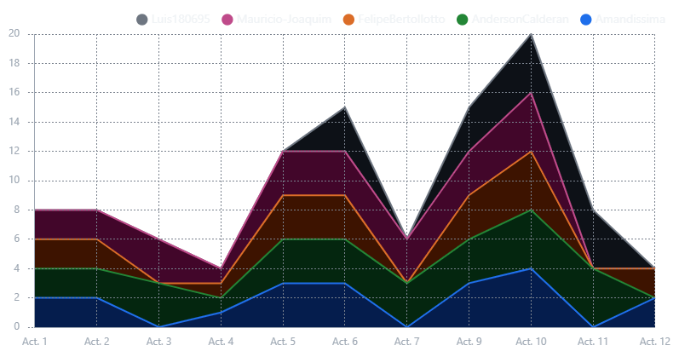
SPRINT 1 PREVISTO

Slide 2
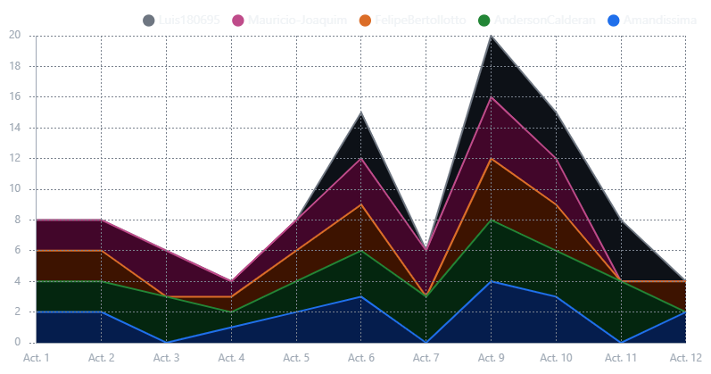
SPRINT 1 REALIZADO

Slide 3
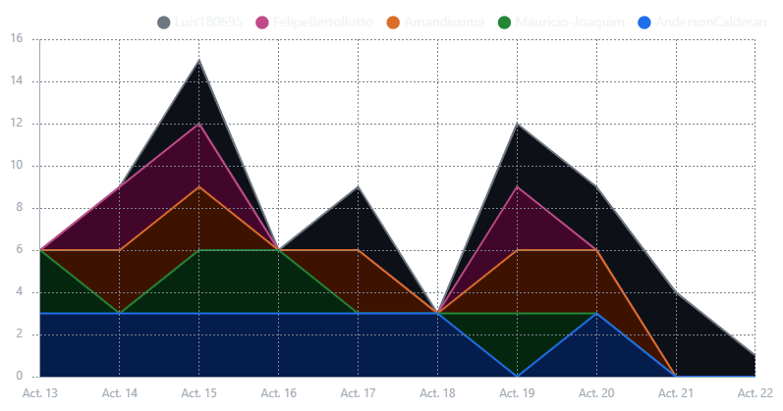
SPRINT 2 PREVISTO

Slide 4
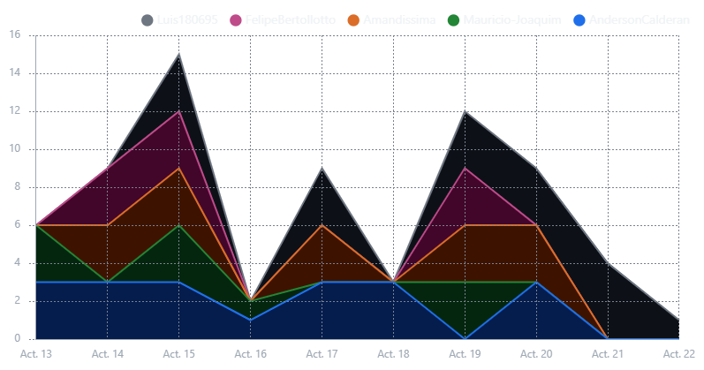
SPRINT 2 REALIZADO

Slide 5
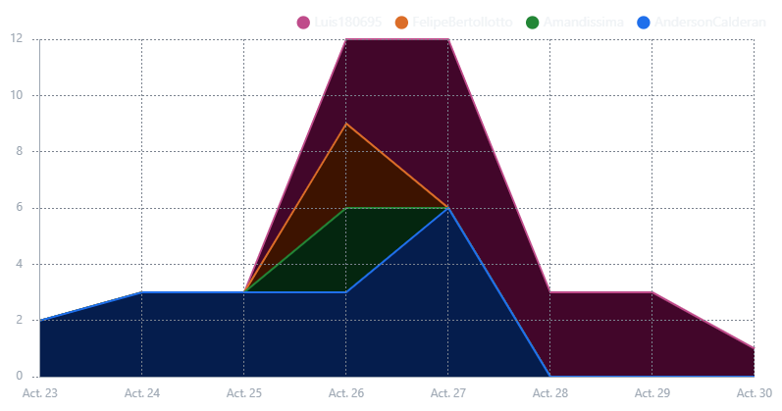
SPRINT 3 PREVISTO

Slide 6
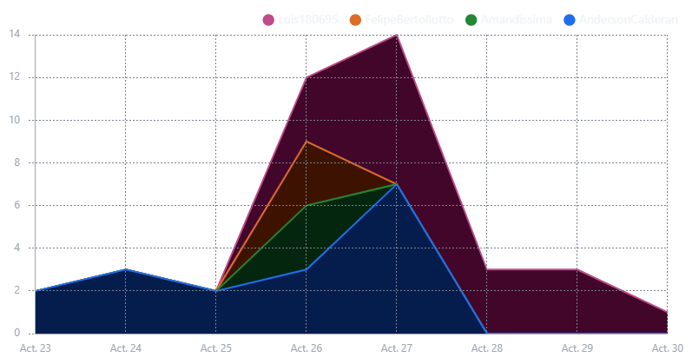
SPRINT 3 REALIZADO

